Slide 1
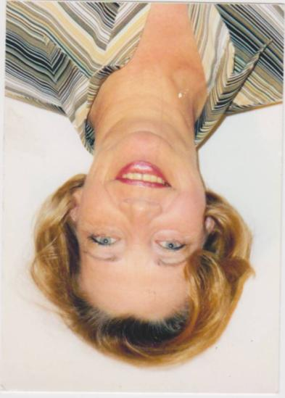
МКОУ «Лицей №1»
г. Нарткалы
Учитель высшей категории
ШОЛОХОВА ИРИНА ПЕТРОВНА
Преподаваемый предмет: технология
Образование: высшее
Специальность:
инженер-технолог
швейного производства
Стаж педагогической работы: 28 лет
Общий стаж работы:
37 лет

Slide 2
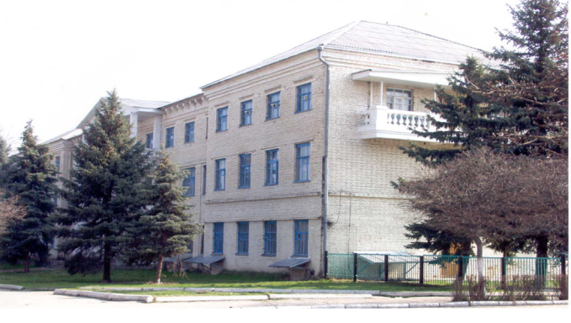
«Здесь десять классов пройдено, И здесь мы слово Родина Впервые прочитали по складам. »
И в сентябрьский день погожий, И когда метет февраль, Школа, школа, ты похожа На корабль, бегущий вдаль

Slide 3
Моё профессиональное кредо
Обучаясь – обучай
Удивляясь - удивляй

Slide 4
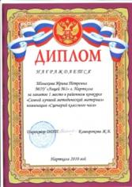
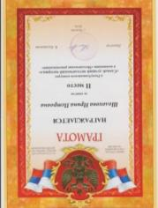
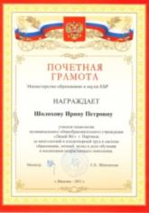
Республиканский конкурс на лучший методический материал 2010 год
Муниципальный уровень.
1-е место в номинации
«Сценарий классного часа»
Региональный уровень:
2-е место в номинации
«Методические
Рекомендации»
Всероссийский конкурс декоративно-прикладного искусства
2011 год
Диплом за подготовку победителя конкурса
Почётная грамота
Министерства образования и науки КБР
2011 год

Slide 5
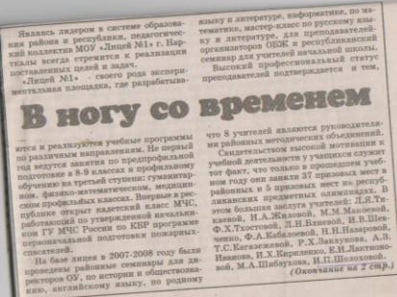
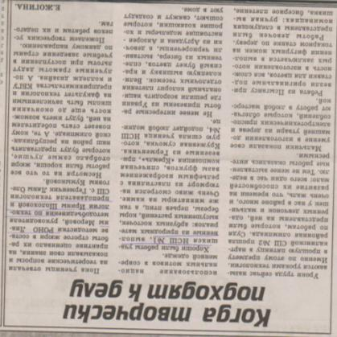
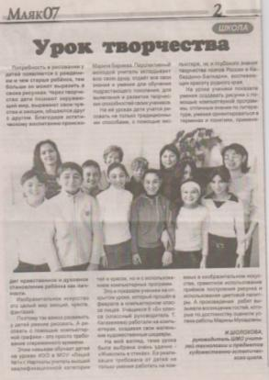
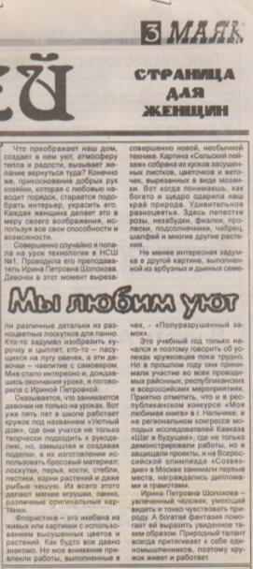
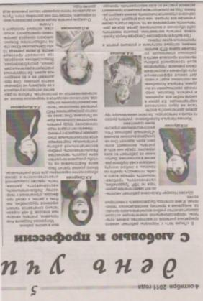
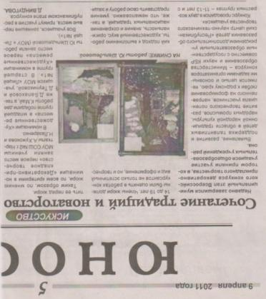
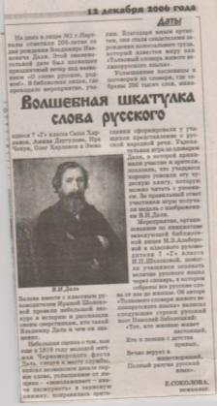
С М И 2010-2011 год

Slide 6
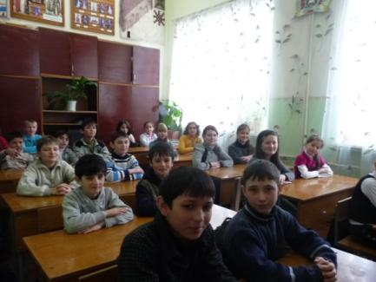
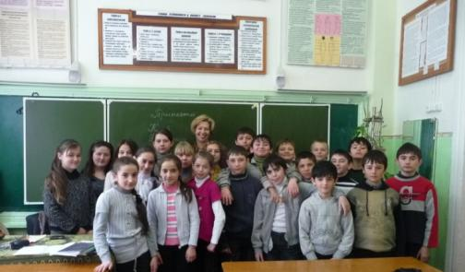
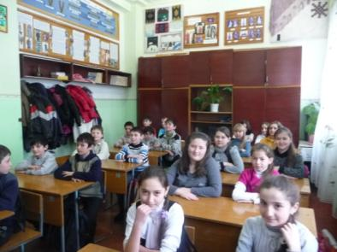
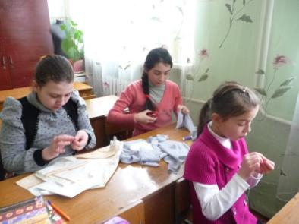
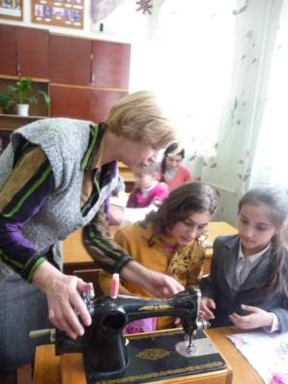
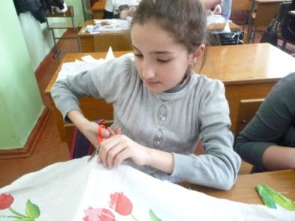
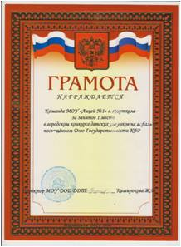
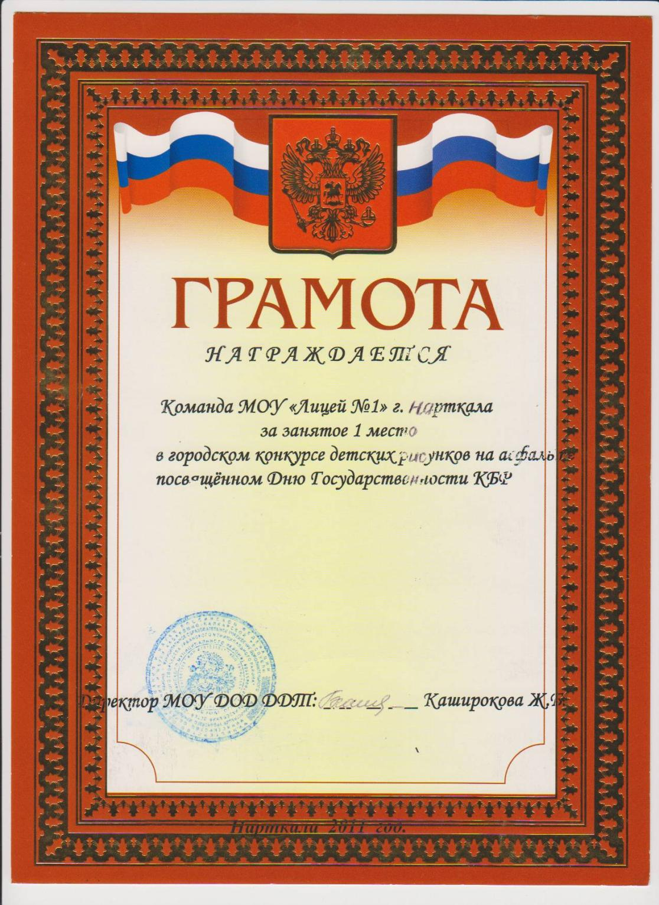
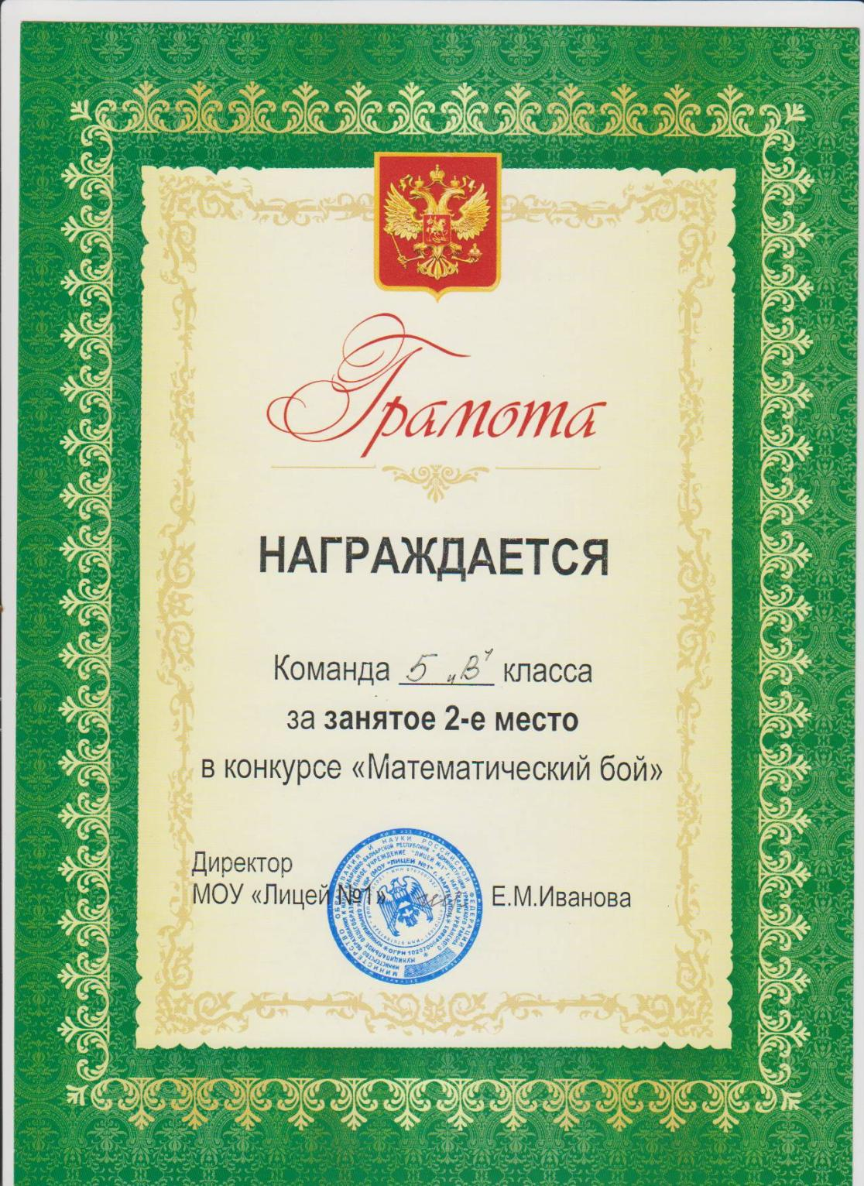
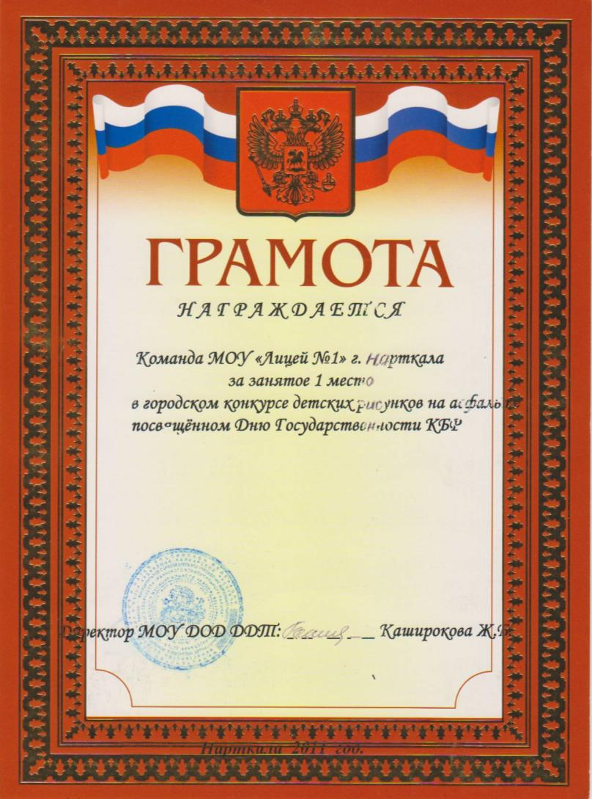
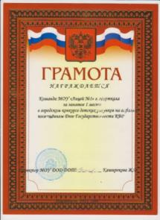
«…Кроме Вас, никто другой С нами не управится!»

Slide 7
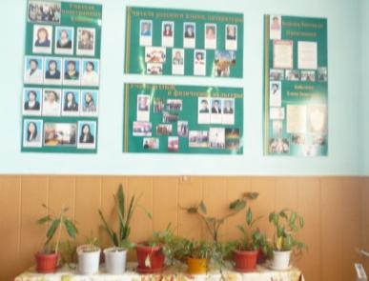
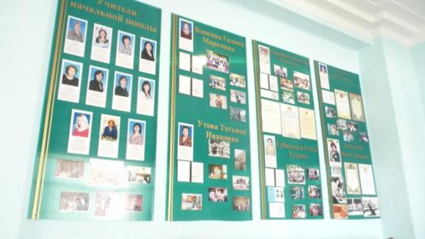
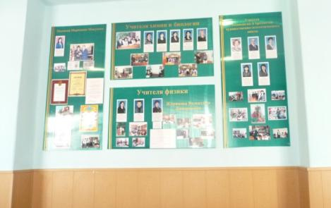
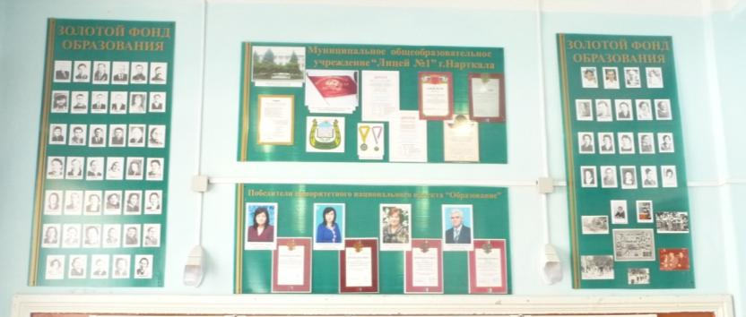
Музей истории современного лицея год создания 2009

